Slide 1
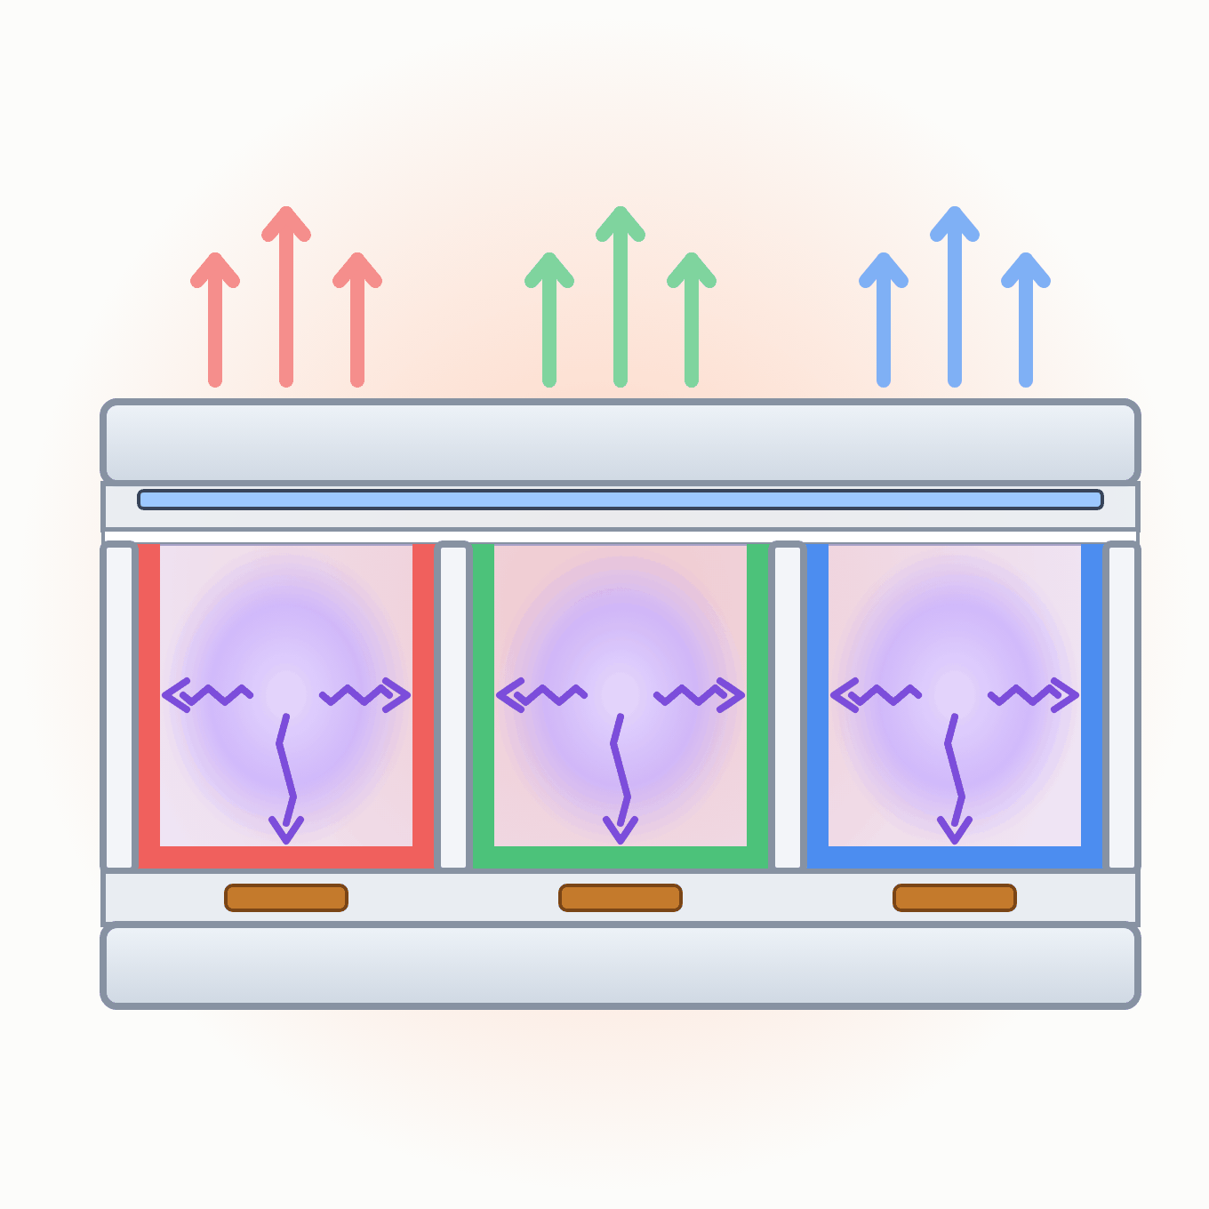
Monitory i ekrany · Lekcja 3
Ekrany plazmowe
PDP: technologia, która przegrała z LCD, ale wygrała jakością obrazu
Technikum · informatyk i programista · stan wiedzy: wrzesień 2026
Notes:
Plazmę omawiamy historycznie — produkcję zakończono w 2014 r. Warto jednak znać zasadę działania i porównać ją z OLED, który przejął rolę telewizora premium.

Slide 2
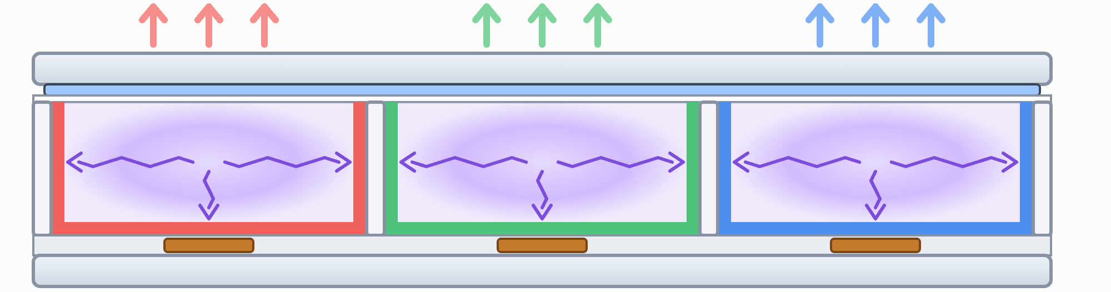
ZASADA DZIAŁANIA
Od gazu do światła
Napięcie na elektrodach
→
Gaz (Ne + Xe) w stanie plazmy
→
Promieniowanie UV
→
Luminofor świeci
PDP
Jak w świetlówce
Synteza addytywna
Plasma Display Panel — każdy subpiksel to malutka komora z gazem, która sama świeci.
UV niewidoczne dla oka pobudza luminofor do emisji światła — jak w świetlówce, tylko w milionach komórek.
Trzy komory z luminoforem R, G i B tworzą jeden piksel.
elektroda wyświetlania (pod przednią szybą)
elektroda adresująca (przy tylnej szybie)
plazma Ne + Xe — faliste strzałki to UV
luminofor na ściankach komory
strzałki: światło widzialne
Monitory i ekrany · Lekcja 3 · Plazma
Notes:
To technologia emisyjna — jak OLED i CRT. Każda komora świeci sama, dlatego plazma miała świetną czerń i kąty widzenia.

Slide 3
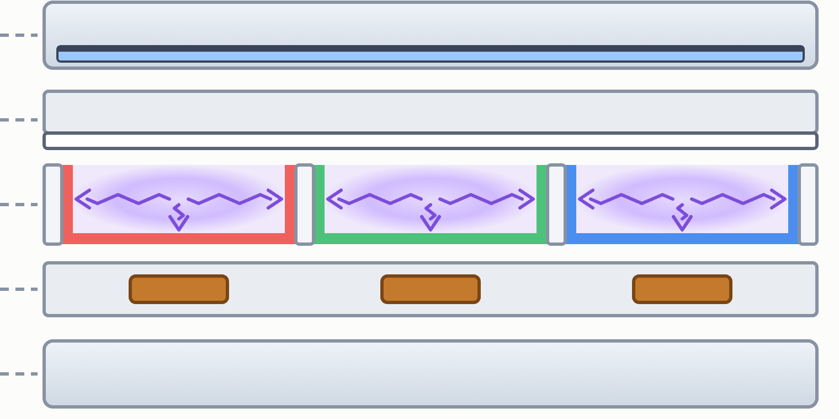
BUDOWA
Budowa panelu
Przednia płyta szklana z elektrodami wyświetlania
Warstwa dielektryka i tlenku magnezu (MgO)
Komory z gazem, ścianki pokryte luminoforem R / G / B
Elektrody adresujące
Tylna płyta szklana
Monitory i ekrany · Lekcja 3 · Plazma
Notes:
Komory tworzą macierz między dwiema szybami. Elektrody wyświetlania biegną poziomo, adresujące pionowo — przecięcie wybiera komorę. Plazma jest cyfrowa: komora świeci albo nie; odcienie uzyskuje się przez szybkie impulsy (podpola).

Slide 4
OCENA
Zalety plazmy
Czerń i kontrast
Kąty widzenia
Wyłączona komora nie świeci — znacznie lepsza czerń niż w LCD tamtych lat.
Ok. 170° bez utraty kolorów i jasności — jak w CRT.
Ruch
Duże ekrany
Bardzo szybka reakcja komórek, brak smużenia typowego dla wczesnych LCD.
Typowo od 42″ do 65″, pokazowo nawet 152″ — w czasach, gdy LCD tego nie potrafiło.
Monitory i ekrany · Lekcja 3 · Plazma
Notes:
Plazma była ulubioną technologią miłośników kina domowego (np. Panasonic VIERA ZT60, Pioneer Kuro). Deklarowana żywotność dochodziła do 100 000 godzin.

Slide 5
OCENA
Wady plazmy
Wada | Wyjaśnienie
Zużycie energii | kilkukrotnie wyższe niż LCD, zwłaszcza przy jasnym obrazie
Masa i ciepło | grube szkło, telewizor mocno się nagrzewał
Wypalanie | statyczny obraz (logo stacji) zostawiał ślad — stąd funkcje „orbitowania”
Małe rozmiary | praktycznie niemożliwe poniżej ok. 37″
Buczenie | powyżej ok. 1800 m n.p.m. — różnica ciśnień
Migotanie, efekt tęczy | impulsowe sterowanie, zielone błyski przy zmianie biel → czerń
Monitory i ekrany · Lekcja 3 · Plazma
Notes:
Wypalanie (burn-in) to ten sam problem, z którym dziś mierzy się OLED — luminofor zużywa się nierównomiernie.

Slide 6
HISTORIA
Koniec plazmy
2014
LG, Samsung i Panasonic kończą produkcję telewizorów plazmowych
Przyczyny
Następca
Tańsze i jaśniejsze LCD z podświetleniem LED, niższe zużycie energii, telewizory 4K, których plazma nie nadążała robić.
Rolę telewizora premium z idealną czernią przejął OLED (LG od 2013 r.).
Monitory i ekrany · Lekcja 3 · Plazma
Notes:
Pioneer wycofał się już w 2009 r. (linia Kuro). Panasonic zapowiedział koniec produkcji w 2013 r., a ostatnie modele sprzedawano do 2014 r.

Slide 7
PORÓWNANIE
Plazma kontra OLED
Cecha | Plazma | OLED
Emisja światła | tak — komora z gazem | tak — dioda organiczna
Czerń | bardzo dobra | idealna
Grubość | kilka cm | kilka mm
Zużycie energii | wysokie | umiarkowane
Wypalanie | tak | tak, ale mniejsze w nowych panelach
Małe ekrany | nie | tak — od zegarków po telefony
Monitory i ekrany · Lekcja 3 · Plazma
Notes:
Warto zapytać uczniów, co łączy plazmę, CRT i OLED (świecą same piksele), a co je różni od LCD (podświetlenie + filtr).

Slide 8
SPRAWDŹ SIĘ
Pytania na koniec lekcji
1
Dlaczego plazma potrzebowała luminoforu, skoro gaz już świeci?
2
Co łączy plazmę z OLED, a co je różni?
3
Dlaczego nie produkowano plazmowych monitorów 24″?
4
Z jakich powodów plazmę wyparło LCD?
Źródła: materiały producentów (Panasonic, LG, Samsung), archiwalne testy telewizorów
Notes:
Pytanie 1: gaz emituje głównie UV, niewidoczne dla oka.

